Slide 1
Бот или человек
Предзащита
Майя Горшенина
Notes:
Задача - определить вероятность того, что участник диалога является ботом. Расскажу, какие закономерности нашлись в данных, почему появилась текущая модель и как проверено её качество.

Slide 2
Задача и критерий качества
1516
379
диалогов в train
диалогов в test
Объект предсказания - участник, объект валидации - диалог
LogLoss оценивает вероятности. Меньше значение - лучше.
Notes:
Предсказываем вероятность для каждого участника диалога. Train содержит 1516 диалогов и 3032 участника, test 379 диалогов и 758 участников. Конкурсная метрика LogLoss штрафует уверенные ошибки, поэтому нельзя ограничиться бинарной меткой.

Slide 3
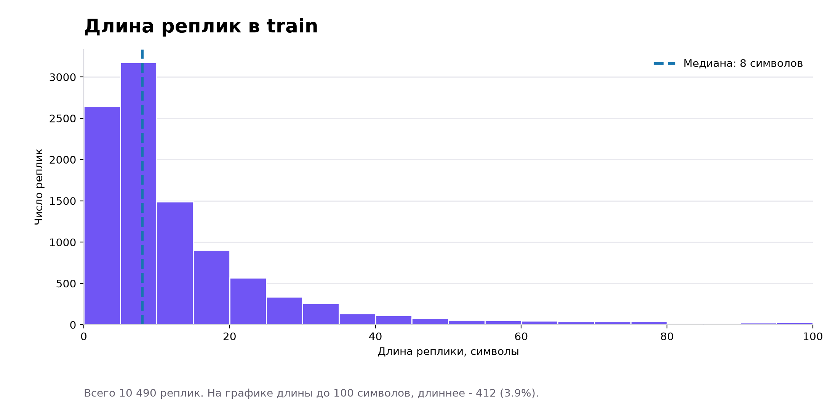
Реплики очень короткие
Notes:
Медиана длины реплики равна 8 символам. Короткие ответы дают мало текста, поэтому я стала изучать структуру диалога и реакцию на собеседника. На гистограмме показаны длины до 100 символов, остальные 3,9% указаны в подписи.

Slide 4
Порядок реплик связан с меткой
Доля ботов по разнице в числе реплик, %
991 участников
1050 участников
991 участников
Notes:
Сравнила число реплик двух участников одного диалога. Если участник написал на одну реплику меньше, доля ботов 4,5%. При равенстве 37,1%, если больше - 80,9%. Среди авторов последней реплики ботов 73%, у остальных 8,6%. Это закономерность данного набора данных, которая привела к признакам n_diff и is_last_speaker.

Slide 5
Реакция на собеседника даёт сильный сигнал
Доля ботов при разном пересечении слов с предыдущей репликой
Точный повтор: 79,8% ботов
Без повтора: 30,7%
Notes:
Для каждой реплики участника брала предыдущее сообщение собеседника и считала пересечение множеств слов. При нулевом среднем пересечении доля ботов 20,8%, при пересечении больше 0,75 - 90,4%. Точный повтор хотя бы одной предыдущей реплики связан с долей ботов 79,8% против 30,7% без повтора. Это основание для признаков overlap и echo.

Slide 6
Проверка сходства train и test
0,520
ROC AUC adversarial validation
Наиболее различались разброс длины реплик и сходство соседних сообщений одного участника.
Notes:
Обучила отдельный классификатор отличать train от test по числовым признакам с разделением по диалогам. ROC AUC 0,520 близок к случайному угадыванию. Это говорит лишь о слабом различии по выбранным признакам. Сдвиг текстов или меток таким способом не исключён.

Slide 7
Идея признаков из анализа данных
Порядок и число ходов
n_diff, is_last_speaker, consecutive_own_turns
Ответ на предыдущую реплику
avg_prev_overlap, contains_echo_share, shared_vocab_ratio
Стиль текста
uppercase, алфавит, пунктуация
Notes:
Порядок реплик отражает найденную асимметрию ролей. Признаки ответа сравнивают реплику с предыдущей фразой собеседника: пересечение слов, точный повтор, общий словарь. Стиль письма учитывает регистр, алфавит и пунктуацию. Длина и разнообразие добавлены как контрольная группа, но позднее их отдельный вклад оказался мал.

Slide 8
Какие признаки я придумала
Порядок диалога
n_diff, is_last_speaker
Реакция на собеседника
avg_prev_overlap, exact_echo_share, avg_prev_similarity
Стиль письма
uppercase, cyrillic, char_entropy
Длина и разнообразие
avg_msg_chars, unique_words
Notes:
Я превратила наблюдения EDA в числовые признаки участника. Порядок ходов описывают n_diff и is_last_speaker. Реакцию на предыдущую реплику описывают пересечение слов, сходство строк, точный повтор и включение одной строки в другую. Стиль и длина дополняют эти признаки. Всего в финальной модели 52 числовых признака, отдельно добавляются 48 компонент SVD.

Slide 9
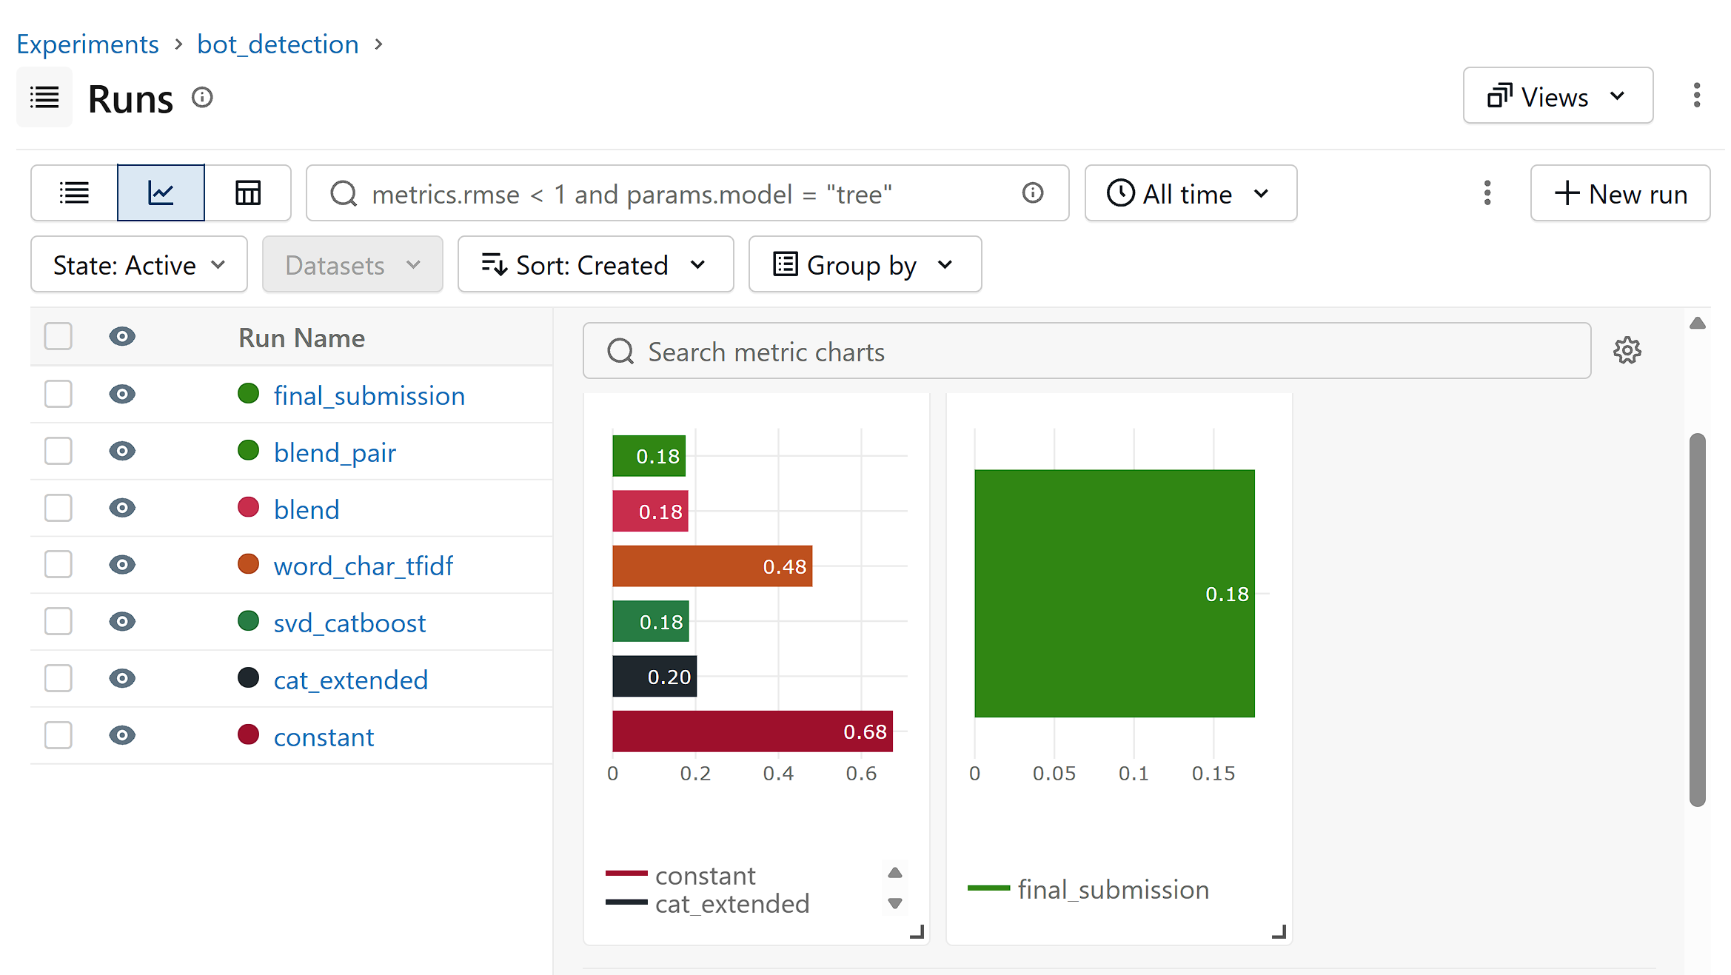
Сравнение модельных веток
Notes:
Постоянная вероятность дала LogLoss 0,6761. CatBoost на числовых признаках 0,2032, CatBoost с 48 SVD-компонентами символьного TF-IDF 0,1840, логистическая регрессия на словных и символьных n-граммах 0,4820. Отдельно проверены ExtraTrees, HistGradientBoosting и NB-SVM. Они не дали улучшения. Все числа на этом слайде относятся к одному OOF разбиению seed 23.

Slide 10
Итоговая модель
CatBoost на числовых признаках
23,75%
CatBoost + SVD
71,25%
Word + char TF-IDF, логистическая регрессия
5%
Смесь 0,1823
С поправкой на пару бот+бот 0,1759
Notes:
Смешала три вероятностные ветки. 23,75% числовой CatBoost, 71,25% CatBoost с SVD и 5% текстовой логистической регрессии. Текстовая ветка слаба отдельно, но её ошибки отличаются и смесь выигрывает. Затем применяется поправка на состав пары: в train не было диалогов с двумя ботами. На OOF смесь до поправки 0,1823, после 0,1759. Для test отсутствие пары 11 остаётся предположением.

Slide 11
Какие группы признаков дали прирост
Ухудшение OOF LogLoss после удаления группы
База 0,1808. Интервалы неопределённости посчитаны бутстрепом по диалогам.
Notes:
Для каждой группы заново обучала CatBoost с SVD без неё. Удаление реакции на собеседника ухудшило LogLoss на 0,0728, порядка и числа ходов на 0,0403, стиля на 0,0221, длины и разнообразия только на 0,0009. База этого исследования 0,1808 после поправки на пару. Это вклад группы в данной модели, а не причинное влияние отдельных признаков.

Slide 12
Новые признаки и регуляризация
Смесь без 11 новых признаков
600 деревьев
800 деревьев
seed 23
0,1774
0,1759
seed 42
0,1741
0,1729
seed 7
0,1776
0,1756
Новые 11 признаков не вошли в финальную модель.
Notes:
Проверила 11 новых показателей реакции: новые слова, достраивание и обрезание реплики, общий префикс и суффикс, ответы вопросом на вопрос. Пакет ухудшил смесь на seed 23 и seed 42, а по одному ни один признак не улучшил оба разбиения. Более сильный L2 также не дал устойчивого выигрыша. Увеличение числа деревьев с 600 до 800 улучшило итоговую смесь на трёх seed.

Slide 13
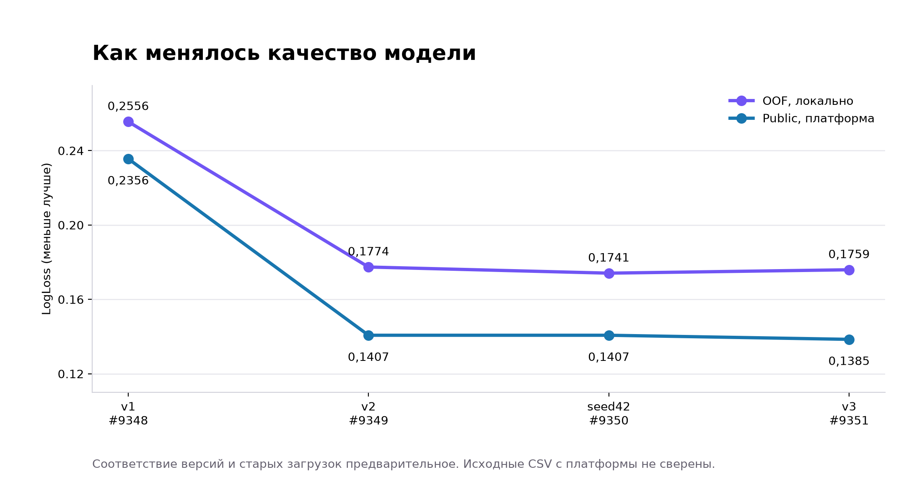
Как менялось качество
4-е место на публичном лидерборде
Notes:
Фиолетовая линия показывает локальный OOF LogLoss, синяя публичный LogLoss по четырём загрузкам. Соответствие старых загрузок версиям пока предварительное: все они были загружены как submission.csv, а исходные загруженные файлы недоступны. Две оценки рассчитаны на разных выборках. Показанный результат 0,1385 дал четвёртое место на публичной части в момент снимка.

Slide 14
Ограничения и следующая итерация
Короткие диалоги
OOF LogLoss 0,289 при длине 2-4 реплики
Поправка на состав пары
Проверена на train, состав test неизвестен
Следующий этап
калибровка, сравнение поправки, сервис предсказания
Notes:
Самые трудные случаи - короткие диалоги. Сильный признак последнего говорящего может отражать способ генерации датасета. Правило об отсутствии двух ботов известно только на train. Публичные баллы на 66% test и могут не повториться на приватной части. В следующей итерации стоит проверить калибровку и сравнить пары с поправкой и без неё, а затем сделать сервис для предсказания на новых диалогах.

Slide 15
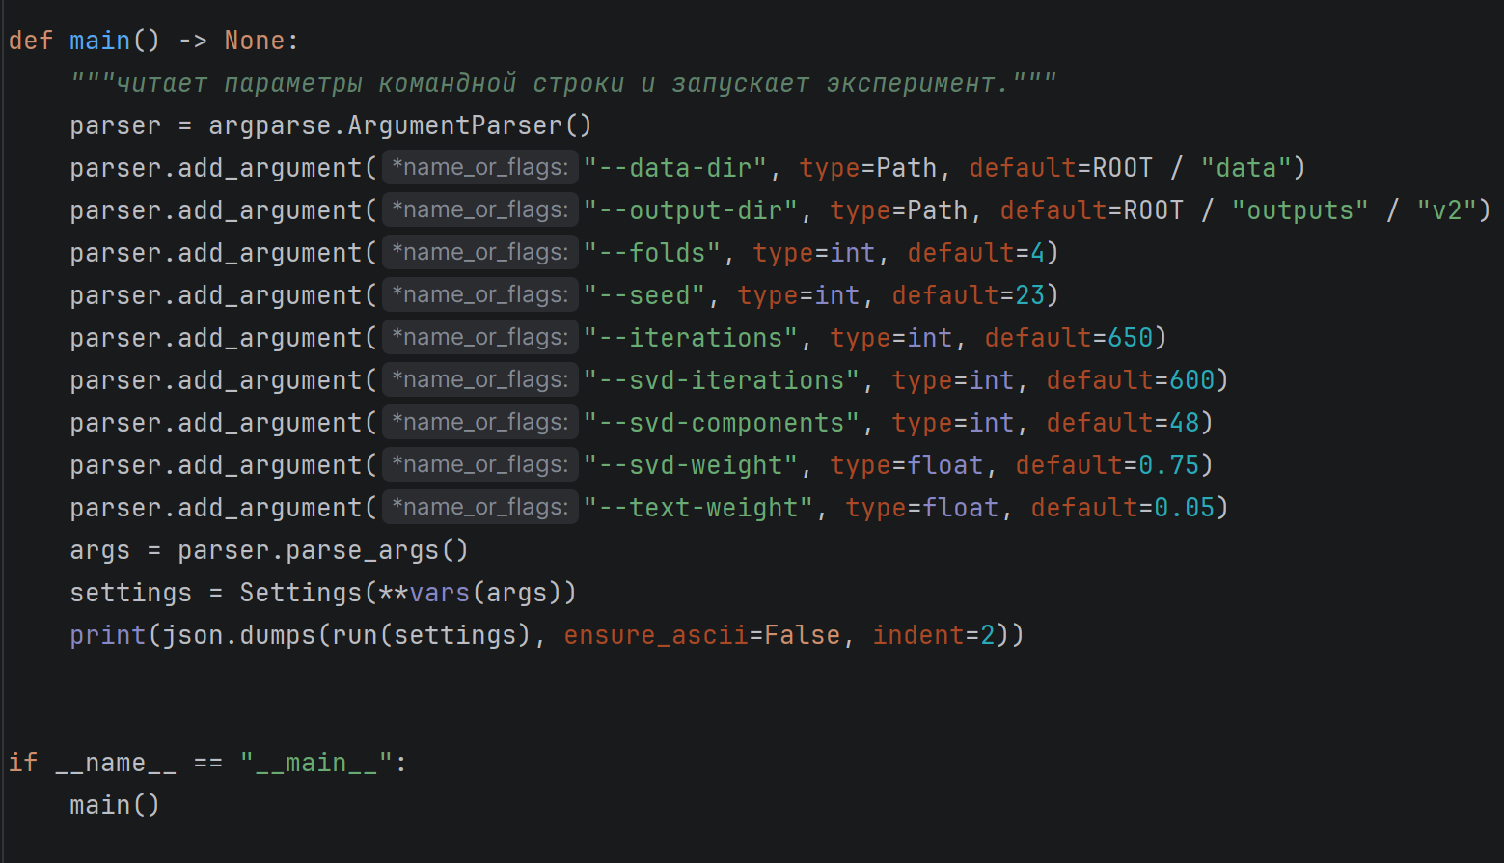
Один запуск от данных до сабмита
Notes:
В main.py одна точка входа. По команде с фиксированными зависимостями скрипт загружает исходные JSON и CSV, проверяет схему, формирует таблицы, делает EDA, обучение и OOF, сохраняет модели, метрики и submission.csv. Ниже фрагмент настоящего кода с номерами строк.

Slide 16
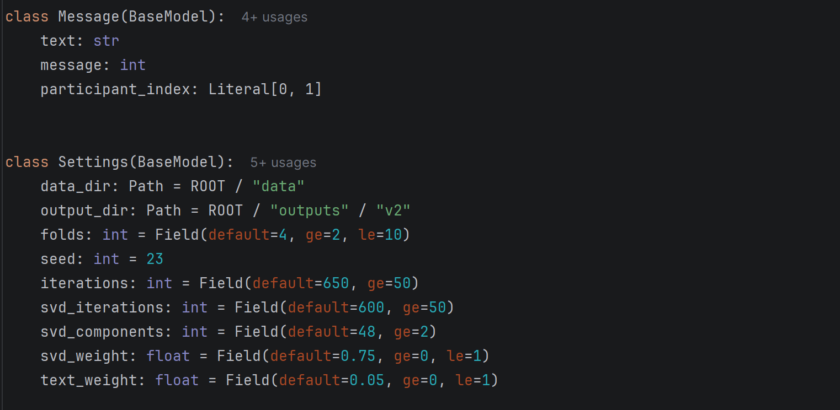
Pydantic проверяет входные данные
Код проекта: main.py, строки 35-64
Notes:
Сообщение описано моделью Message, а параметры запуска моделью Settings. При чтении JSON каждое сообщение проходит model_validate. Если в диалоге отсутствует один из участников, скрипт завершает работу с ошибкой. На слайде прямой фрагмент main.py.

Slide 17
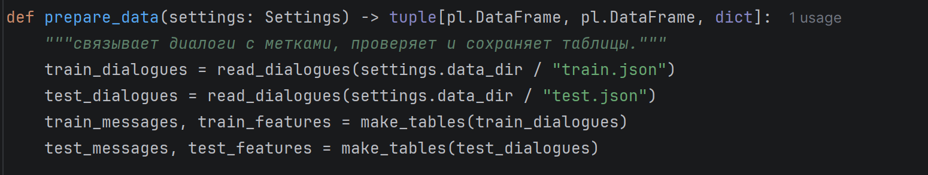
Проверка данных и Parquet
Код проекта: main.py, строки 125-141 и 150-156
Notes:
Pydantic проверяет структуру отдельного сообщения. Polars превращает диалоги в таблицы сообщений и участников, а затем сохраняет подготовленные данные в Parquet. На слайде соответствующие фрагменты main.py.

Slide 18
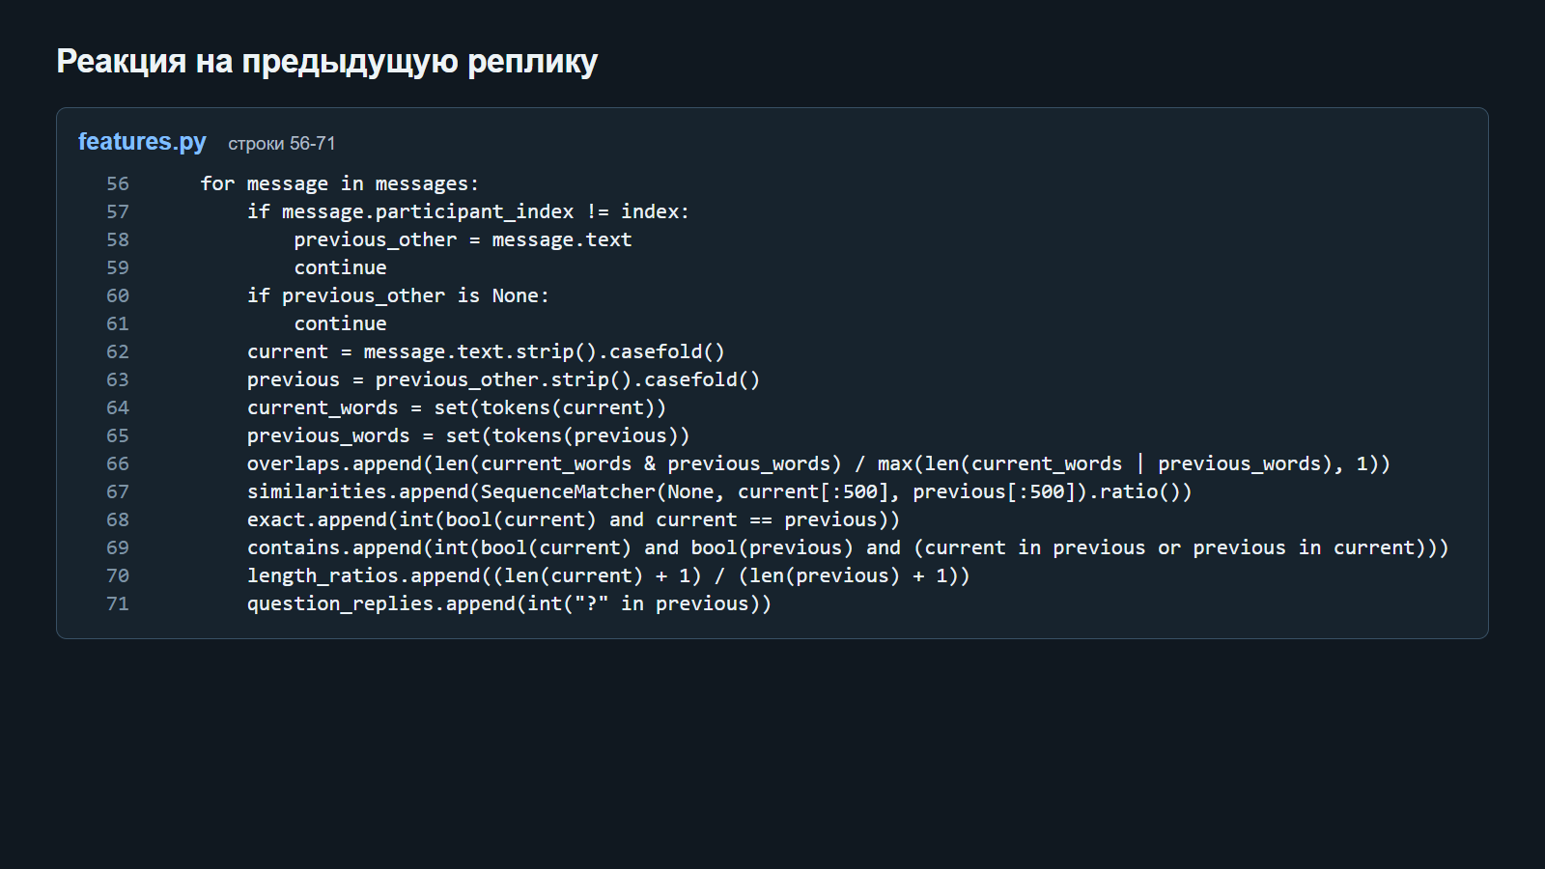
Как считается реакция на реплику
Код проекта: features.py, строки 56-71
Notes:
Для сообщения участника берётся предыдущая реплика собеседника. В коде из этих пар получаются пересечение слов, точный повтор и другие признаки реакции. Этот фрагмент связывает наблюдения EDA с реализацией модели.

Slide 19
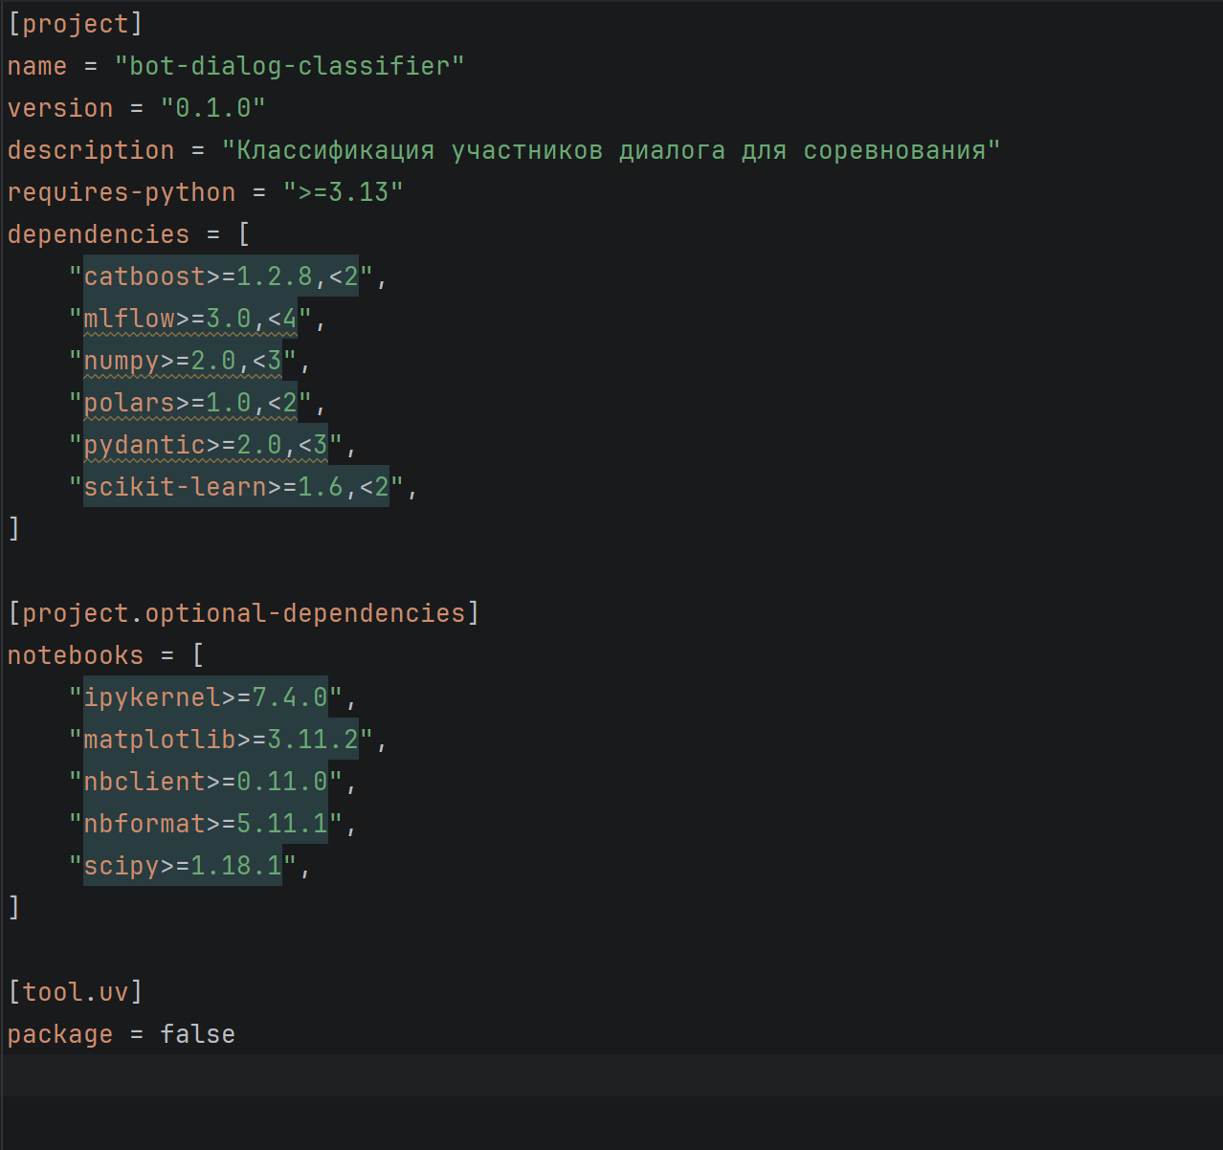
Фиксация зависимостей
Notes:
В pyproject.toml перечислены пакеты проекта. uv.lock фиксирует конкретные версии, чтобы воспроизвести запуск. Здесь видны зависимости и примеры записей lock-файла.

Slide 20
MLflow фиксирует эксперименты
http://127.0.0.1:5055/#/experiments/1/runs
Notes:
В интерфейсе MLflow видны отдельные модельные ветки и их OOF LogLoss. Скриншот интерфейса будет вставлен перед защитой. Для него открой эксперимент bot_detection, выбери Model training и включи колонку oof_logloss. Код логирования находится в main.py.

Slide 21
Бот или человек
Предзащита
Майя Горшенина
Notes:
Задача - определить вероятность того, что участник диалога является ботом. Расскажу, какие закономерности нашлись в данных, почему появилась текущая модель и как проверено её качество.

